Slide 1
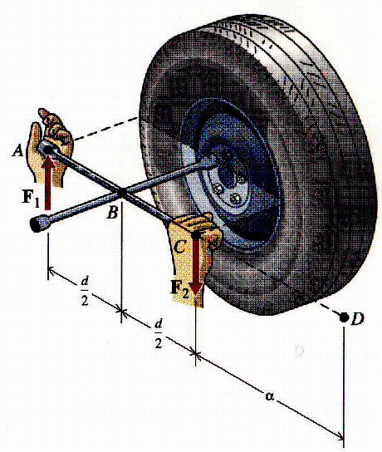
第九章 圆轴的扭转
§9-1 扭转的概念、扭矩与扭矩图
扭转的概念
当钳工攻螺纹孔时，加在手柄上两个等值反向的力组成力偶，作用于丝锥杆的上端，工件的反力偶作用在丝锥杆的下端；汽车转向盘的操纵杆，两端分别承受驾驶员作用在转向盘上的外力偶和转向器的反力偶作用。
F'
F'
F
F

Slide 2
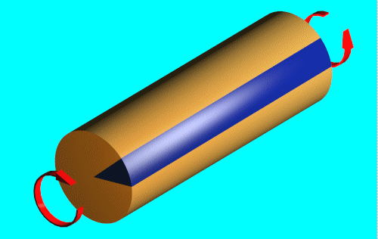
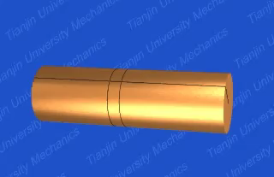
第九章 圆轴的扭转
外力特点：两端受到一对数值相等、转向相反、作用面垂直于杆轴线的力偶作用。
变形特点：各截面绕轴线产生相对转动，杆表面纵向线变成螺旋线，但横截面形状与大小未变，这种变形称为扭转变形，其上任意二截面间的相对转角称为扭转角，以扭转变形为主的构件称为轴。

Slide 3
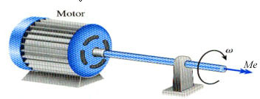
第九章 圆轴的扭转
扭矩和扭矩图
外力偶矩的计算
工程中作用于轴上的外力偶矩通常并不直接给出，而给出轴的转速和轴所传递的功率。它们的换算关系为
M＝9549P/n
式中，M—轴扭转外力偶矩（N·m） ；
P—轴的传递功率（kW） ；
n—轴的转速，单位为转/分（r/min）。

Slide 4
第九章 圆轴的扭转
M
M
M
扭矩与扭矩图
若已知轴上作用的外力偶矩，可用截面法研究圆轴扭转时横截面上的内力。
如图示的圆轴，在任意m-m截面处将轴分为两段。为保持平衡，在截面上必然存在一个作用面和截面重合的内力偶矩M_{n}，与外力偶矩M平衡，这个横截面上的内力偶M_{n}称为扭矩。
由平衡条件∑M_{x}=0，可求得这个内力偶的大小 M_{n}= M
M
M
M
M_{n}
M_{n}

Slide 5

第九章 圆轴的扭转
为使上述两种算法所得同一横截面处扭矩的正负号相同，特作如下规定：采用右手螺旋法则，拇指指向外法线方向。扭矩的转向与四指的握向一致时为正；反之为负。
M_{n}
M
n
x
M_{n}
M
n
x

Slide 6
第九章 圆轴的扭转
在求扭矩时，一般按正向假设，所得为负则说明扭矩转向与所设相反。当轴上作用有多个外力偶时，须以外力偶所在的截面将轴分成数段。逐段求出其扭矩。为形象地表示扭矩沿轴线的变化情况，可仿照轴力图的方法绘制扭矩图。作图时，沿轴线方向取坐标表示横截面的位置，以垂直于轴线的方向取坐标表示扭矩。

Slide 7
第八章 拉压、剪切与挤压的强度计算
例 一传动系统的主轴ABC，其转速n=960r/min，输入功率P_{A}=27.5kW，输出功率P_{B}=20kW， P_{C}=7.5kW，不计轴承摩擦等功率消耗。试作ABC轴的扭矩图。
M_{A}
M_{B}
M_{C}
1
2
1
2
B
C
A
M_{A}
M_{A}
M_{B}
解 1) 计算外力偶矩。
M_{n1}
M_{n2}
A
A
B
2) 计算扭矩。将轴分为两段，逐段计算扭矩。由截面法可知
M_{n1}=-M_{A}=-274N⋅m M_{n2}=-M_{A}+M_{B}=-75N⋅m
M_{n}
0
x
-
75N⋅m
3) 画扭矩图。根据以上计算结果，按比例画扭矩图。
274N⋅m

Slide 8
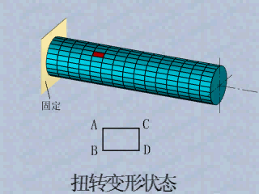
第九章 圆轴的扭转
§9-2 圆轴扭转时的应力与强度计算
圆轴扭转时的应力
扭转实验中，在圆轴表面画若干垂直于轴线的圆周线和平行于轴线的纵向线，两端施加个方向相反、力偶矩大小相等的外力。当扭转变形很小时，可观察到：
纵线
圆周线
M
1）横截面变形后仍为平面，仅绕轴线作相对转动；
2）轴向无伸缩，各纵向线变形仍为直线且平行。
O
A'
O
A
A
O
M
M

Slide 9
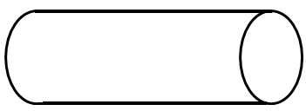

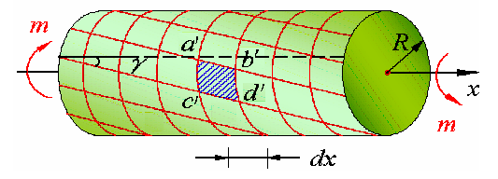
第九章 圆轴的扭转
变形几何关系
距圆心为 ρ 任一点处的γ_{ρ}与到圆心的距离ρ成正比。
γ
R
x
ϕ
M_{e}
M_{e}
x
dx
—— 扭转角沿长度方向变化率，为常数。
$$l$$
ρ
x
γ_{ρ}
ρ
x
dϕ
dx
dx

Slide 10
第九章 圆轴的扭转
物理关系
M_{n}
胡克定律：
τ
max
静力学关系
τ
max
，为截面极惯性矩
M_{n}
dA
ρ
代入物理关系式得：
O

Slide 11
第九章 圆轴的扭转
—— 横截面上距圆心为ρ 处任一点切应力计算公式。
M_{n}
τ
max
当ρ =0时，τ =0；当ρ =R时，切应力最大，为τ_{max}=M_{n}R/I_{ρ}
τ
max
W_{n} =I_{ρ} /R，为抗扭截面系数
M_{n}
dA
ρ
O

Slide 12
第九章 圆轴的扭转
极惯性矩I_{ρ} 及抗扭截面系数W_{n}
在理论力学中，曾计算过均质圆盘对过圆心且垂直盘面轴的转动惯量，其表达式为
dρ
R
圆截面对圆心O 的极惯性矩可类比求出
D
ρ
O
用 代入，即得
抗扭截面系数

Slide 13
第九章 圆轴的扭转
对于内径为d、外径为D的空心圆截面轴
极惯性矩为
dρ
α =d/D即为内、外径之比。
ρ
d
D
O
抗扭截面系数

Slide 14
第九章 圆轴的扭转
圆轴扭转强度计算
等直圆轴最大切应力发生在最大扭矩截面的外周边各点处。为了使圆轴能正常工作，必须使最大工作切应力不超过材料的许用切应力，于是等直圆轴扭转时的强度条件为
至于阶梯轴，由于W_{n}各段不同，τ_{max}不一定发生在|M_{n}|_{max}所在的截面上；因此需综合考虑M_{n}和W_{n}两个因素来确定。

Slide 15
第九章 圆轴的扭转
例 阶梯轴如图，M₁=5kN·m，M₂=3.2kN·m，M₃=1.8kN·m，材料的许用切应力[τ ]=60MPa。试校核该轴的强度。
M₁
M₂
φ50
M₃
解 画出阶梯轴的扭矩图。因两段的扭矩、直径各不相同，需分别校核
φ80
B
C
A
AB段： M_{n1}=-5×10³N⋅m
M_{n}
0
x
-
75N⋅m
BC段： M_{n2}=-1.8×10³N⋅m
274N⋅m
最大切应力发生在扭矩较小的BC段。由于τ_{max}=73.4MPa＞[τ ]，所以轴AC的强度不够。

Slide 16
第九章 圆轴的扭转
例 由无缝钢管制成的汽车传动轴AB，外径D＝90mm，壁厚t=2.5mm，材料为45钢，许用切应力[τ ] =60MPa，工作时最大外扭矩M＝1.5kN·m。
1) 试校核AB轴的强度;
2) 如将AB轴改为实心轴，试在相同条件下确定轴的直径;
3) 比较实心轴和空心轴的质量。
解 1) 校核AB轴的强度。
AB轴满足强度要求 。

Slide 17
第九章 圆轴的扭转
2) 确定实心轴的直径。
若实心轴与空心轴的强度相同，则两轴的抗扭截面系数必相等。设实心轴的直径为D_{l}，则有
3) 实心轴和空心轴的质量。
两轴的材料和长度相同，它们的质量比就等于面积比。 设A_{l}为实心轴的截面面积，A₂为空心轴的截面面积，则有
在强度相同的情况下，空心轴的质量仅为实心轴质量的31％，节省材料的效果明显。

Slide 18

第九章 圆轴的扭转
§9-3 圆轴扭转时的变形与刚度计算
圆轴扭转时的变形计算
扭转变形是用两个横截面绕轴线的扭角ϕ 来表示的，由公式
γ
R
x
ϕ
M_{n}
M_{n}
$$l$$
可推得：M_{n}为常值，长为l的等截面圆轴，两截面间相对扭转角ϕ为
为截面抗扭刚度
当两个截面间的M_{n}、G或I_{ρ}为变量时，需分段计算扭角，然后求其代数和，扭角的正负号与扭矩相同。

Slide 19
第九章 圆轴的扭转
例 一传动轴如图，直径d=40mm，材料的切变模量G=80GPa，载荷如图示。试计算该轴的总扭角。
1200N⋅m
2000N⋅m
800N⋅m
解 画出阶梯轴的扭矩图。画出阶梯轴的扭矩图，
AB和BC段的扭矩分别为
φ80
A
B
C
800
1000
M_{n1}=1200N⋅m
M_{n2}=-800N⋅m
M_{n}
1200N⋅m
圆轴截面的极惯性矩为
+
0
x
-
800N⋅m
AB段扭角
BC段扭角
轴的总扭角

Slide 20
第九章 圆轴的扭转
圆轴扭转时的刚度计算
设计轴类构件时，不仅要满足强度要求，有些轴还要考虑刚度问题。工程上通常是限制单位长度的扭角θ，使它不超过规定的许用值[θ ]
单位长度的扭角
圆轴扭转刚度条件
工程实际中，许用扭角[θ ]的单位为(°)/m，考虑单位的换算，则得
精密机器的轴 [θ ]＝0.25°/m —0.5°/m
一般传动轴 [θ ]＝0.5°/m —1.0°/m
精度较低的轴 [θ ]＝1.0°/m — 2.5°/m

Slide 21
第九章 圆轴的扭转
例 一空心轴外径D＝100mm，内径d=50mm，G=80GPa，[θ ]=0.75°/m。试求该轴所能承受的最大扭矩M_{nmax} 。
解 为由刚度条件式得

Slide 22
第九章 圆轴的扭转
例 传动轴如图。已知该轴转速n=300r/min，主动轮输入功率P_{C}=30kW，从动轮输出功率P_{D}=15kW，P_{B}=10kW，P_{A}=5kW，材料的切变模量G=80GPa，许用切应力[τ ]=40MPa，[θ ]=l°/m。试按强度条件及刚度条件设计此轴直径。
M_{A}
M_{B}
M_{C}
M_{D}
d
A
B
C
D
解 1）求外力偶矩 。由可得
477.5
M_{n}/N⋅m
+
0
x
2）画扭矩图。计算各段扭矩
AB段：M_{n1}=-159.2N·m BC段：M_{n2}=- 477.5N·m
CD段：M_{n3}=477.5N·m
BC段和CD段扭矩最大 M_{nmax}= 477.5N·m
159.2
-
477.5

Slide 23
第九章 圆轴的扭转
3）按强度条件设计轴的直径
M_{A}
M_{B}
M_{C}
M_{D}
d
A
B
C
D
4）按刚度条件设计轴的直径
477.5
M_{n}/N⋅m
+
0
x
为使轴同时满足强度条件和刚度条件，可选取较大的值，即d＝44mm。
159.2
-
477.5

Slide 24
第九章 圆轴的扭转
课后作业：9-2 、9-3 、9-4 、9-7

